Slide 1
TIẾT 48
ÔN TẬP CHƯƠNG III
GIÁO VIÊN : NGUYỄN THỊ HÙY
NGÀY THỰC HIỆN : 08/04/2020

Slide 2
ÔN TẬP CHƯƠNG III
I/Ôn tập lí thuyết
Điều tra về một dấu hiệu

Thu thập số liệu thống kê
- Lập bảng số liệu ban đầu
-Tìm các giá trị khác nhau
-Tìm tần số của mỗi giá trị

Bảng “tần số”
Biểu đồ
Số trung bình cộng, mốt
của dấu hiệu
Ý nghĩa của thống kê trong đời sống

Slide 3
II. Bài tập :
Bài tập 1: Điểm một bài kiểm tra của một nhóm học sinh
được ghi lại như sau:
4 | 6 | 7 | 9 | 10
10 | 8 | 8 | 7 | 7
Chọn đáp án đúng.
Dùng các số liệu trên để trả lời các câu hỏi sau:
Câu 1. Dấu hiệu điều tra là:
A. Bài kiểm tra của mỗi học sinh
B. Điểm bài kiểm tra của mỗi học sinh
C. Cả A và B đều đúng
D. Cả A và B đều sai

Slide 4
Bài tập 1: Điểm một bài kiểm tra của một nhóm học sinh
được ghi lại như sau:
4 | 6 | 7 | 9 | 10
10 | 8 | 8 | 7 | 7
Chọn đáp án đúng.
Câu 2. Số các giá trị của dấu hiệu là:
A. 7 B. 8 C. 9 D. 10
Câu 3. Số các giá trị khác nhau của dấu hiệu là:
A. 7 B. 6 C. 5 D. 4
Câu 4. Tần số của giá trị 7 là:
A. 2 B. 5 C. 3 D. 4

Slide 5
Bài tập 1: Điểm một bài kiểm tra của một nhóm học sinh
được ghi lại như sau:
4 | 6 | 7 | 9 | 10
10 | 8 | 8 | 7 | 7
Chọn đáp án đúng.
Câu 5: Bảng tần số nào sau đây đúng ?
A.
Giá trị (x) | 4 | 6 | 7 | 8 | 9 | 10
Tần số (n) | 1 | 1 | 2 | 3 | 1 | 2 | N=10
B.
Giá trị (x) | 4 | 6 | 7 | 8 | 9 | 10
Tần số (n) | 1 | 1 | 3 | 2 | 1 | 2 | N=10

Slide 6
Bài tập 1: Điểm một bài kiểm tra của một nhóm học sinh
được ghi lại như sau:
4 | 6 | 7 | 9 | 10
10 | 8 | 8 | 7 | 7
Chọn đáp án đúng.
Giá trị (x) | 4 | 6 | 7 | 8 | 9 | 10
Tần số (n) | 1 | 1 | 3 | 2 | 1 | 2 | N=10
Câu 6. Số trung bình cộng của dấu hiệu là:
A. 7,6 B. 7,5 C. 7,8 D. 7,9
Câu 7. Mốt của dấu hiệu là:
A. 2 B. 3 C. 7 D. 10

Slide 7
Bài tập 2: Điền vào chỗ trống để đưưîc câu khẳng định đúng:
1. Số lần xuất hiện của một giá trị trong dãy giá trị của dấu hiệu là … của giá trị đó.
2. Số các giá trị của dấu hiệu bằng tổng các … của các giá trị đó.
3. Khi các … của dấu hiệu có khoảng cách chênh lệch rất lớn thì ta không nên lấy số trung bình cộng đại diện cho dấu hiệu đó.
4. Mốt của dấu hiệu là … có tần số lớn nhất trong bảng tần số
5. Số trung bình cộng của dấu hiệu ( ) đưược tính bằng công thức:
tần số
tần số
giá trị
giá trị
x₁.n₁ + x₂.n₂ +x₃.n₃ + … + x_{k.}.n_{k}
=
N
Trong đó:
là các giá trị khác nhau của dấu hiệu.
là các tần số tưương ứng của các giá trị đó.
N: số các giá trị

Slide 8
Bài 3: Điểm kiểm tra 45 phút môn toán của lớp 7 được ghi lại như sau
8 | 7 | 7 | 10 | 7 | 7 | 8 | 6 | 10
7 | 8 | 8 | 8 | 3 | 10 | 6 | 5 | 6
6 | 9 | 2 | 9 | 9 | 9 | 7 | 8 | 7
9 | 5 | 7 | 5 | 2 | 7 | 5 | 7 | 6
6 | 4 | 9 | 8 | 10 | 6 | 4 | 10 | 8
Câu 1:Điền nội dung thích hợp vào dấu chấm
Dấu hiệu điều tra là …
Đơn vị điều tra……….
Số các giá trị của dấu hiêu………
Các giá trị khác nhau của dấu hiệu ………..
Câu 2 :
LËp b¶ng t©n sè ?
Dùng biÓu ®å ®o¹n th¼ng ?
Câu 3: Tính số Trung bình cộng

Slide 9
a) Bảng tần số
Giá trị | 2 | 3 | 4 | 5 | 6 | 7 | 8 | 9 | 10
Tần số | 2 | 1 | 2 | 4 | 7 | 10 | 8 | 6 | 5 | N=45
b) Biểu đồ
n
11
10
9
8
7
6
5
4
3
2
1
0
1 | 2 | 3 | 4 | 5 | 6 | 7 | 8 | 9 | 10 | x

Slide 10
Bài 4: Điền số thích hợp vào ô trống
Giá trị (x) | Tần số (n) | Các tích (x.n)
15 | 1 | 15
25 | 1 | 25
30 | … | …
35 | 1 | 35
40 | 1 | 40
… | 2 | …
50 | 1 | 50
 | N=8 | Tổng: …..
1
30
45
90
285

Slide 11
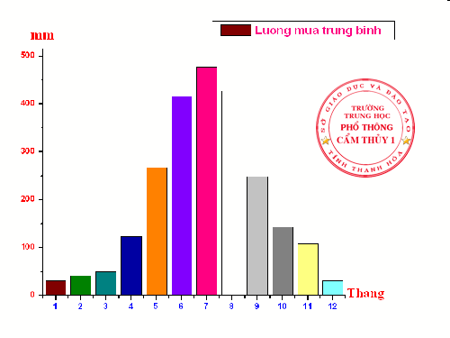
*Bài tập 5: Quan sát biểu đồ biểu diễn lư­ợng mưa trung bình hàng tháng năm 2009 của Việt Nam sau đây:
Em có nhận xét gì về lư­ợng mưa trung bình của nước ta? (tháng có lư­ợng mưa cao nhất , thấp nhất, lư­ợng mưa lớn tập trung vào tháng mấy…)
NhËn xÐt:
+ Tháng có lư­ợng mưa cao nhất là tháng 7 (khoảng 500mm);
+ Tháng có lư­ợng mưa thấp nhất là tháng 12 và tháng 1 (dưới 50mm);
+ Lư­ợng mưa lớn tập trung vào ba tháng 6, 7, 8.
+ Lư­ợng mưa tăng dần từ tháng 1 đến tháng 7 và giảm dần từ tháng 7 đến tháng 12.

Slide 12
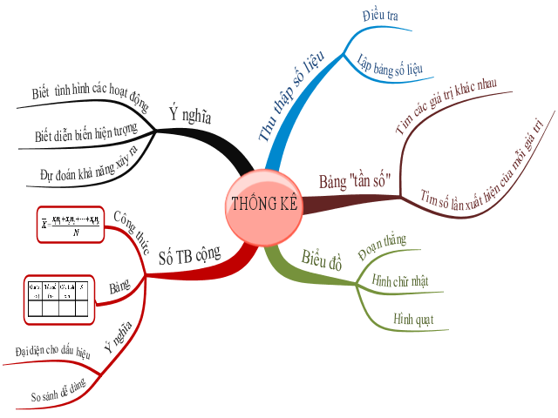

Slide 13
HƯỚNG DẪN VỀ NHÀ
- Ôn lại kiến thức của chương (theo hệ thống câu hỏi SGK);
- Xem lại các bài tập đã giải tại lớp;
- Giải bài tập 14, 15/SBT;
- Chuẩn bị tiết sau: §1. Khái niệm về biểu thức đại số
§2.Giá trị của một biểu thức đại số

